Slide 1
«Мы память бережно храним…»

Slide 2
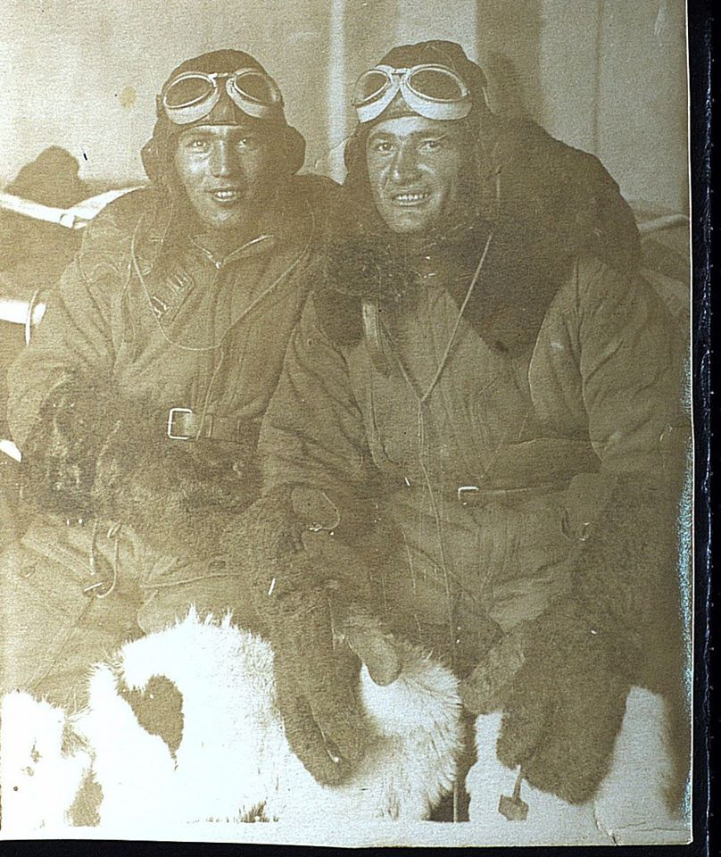
Атоян Ованес Григорьевич (1914-1942)
«Мой дед (справа на фото) и командир их экипажа. Они летали на бомбардировщиках.
4.02.1942 вылетели на боевое задание и не вернулись. Все четыре члена экипажа числятся без вести пропавшими».
(Из воспоминаний Смирновой О.А.)

Slide 3
Барков Николай Иванович (1900-1978)
«Мой дедушка родился в 1900 году в г. Шахты Ростовской области. В октябре 1941 года Шахтинским городским военкоматом был мобилизован в 130 стрелковый полк - стрелком.
С октября 1942 г. по февраль 1943 г. служил в 148 стрелковом полку, потом был тяжело ранен.
Награждён 9 медалями: «За победу над Германией», «За отвагу», «За доблестный труд в Великой Отечественной войне», «За восстановление угольных шахт Донбасса», а также юбилейными медалями. Умер в 1978 году».
(Из воспоминаний Чесновой В.Е.)

Slide 4
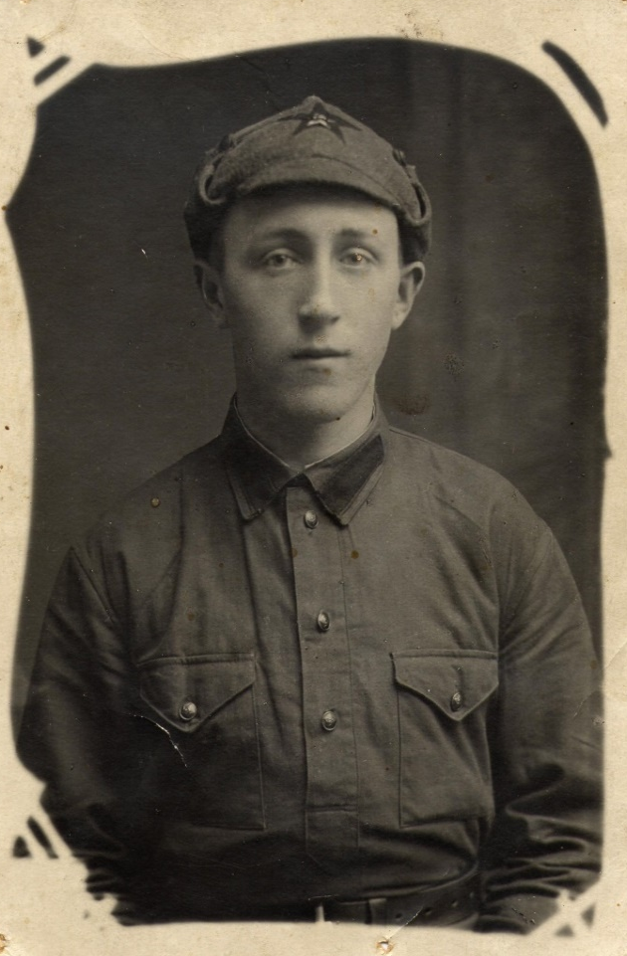
Богомолов Александр Сергеевич (05.06.1916-1975)
Дата поступления на службу: 24.06.1941 Место призыва: Кольчугинский РВК, Владимирская обл., Кольчугинский р-н Воинское звание: гвардии сержант Воинская часть: 1283 гап 1 БелФ Даты подвига: 02.05.1945 Приказ подразделения №: 23/н от: 05.06.1945 Издан: 1283 гап 1 Белорусского
Награжден: Орденом Отечественной войны I степени, медалью «За отвагу».
(Из архива дедушки Вишнивецкой Н.А.)

Slide 5
Бондаренко Василий Николаевич (1924-1963)
«Мой отец родился в ст. Запорожской Краснодарского края, Темрюкского района, откуда и призывался 23.07.1942 году. А умер, когда мне было 8 лет.
Воинское звание: гвардии сержант. В 1944 г. был тяжело ранен, долго лечился в госпиталях.
Его семья в войну была в Крыму, потом вернулись на Кубань, в свою станицу, где он работал заведующим отделением Сберкассы СССР. До почестей не дожил. Первую благодарственную бумагу получили в 1965 г. Послевоенных наград не имел, все боевые.
Награжден орденом Отечественной войны I степени, орденом Красной Звезды и медалью «За отвагу».
(Воспоминания Бондаренко Т.В.)

Slide 6
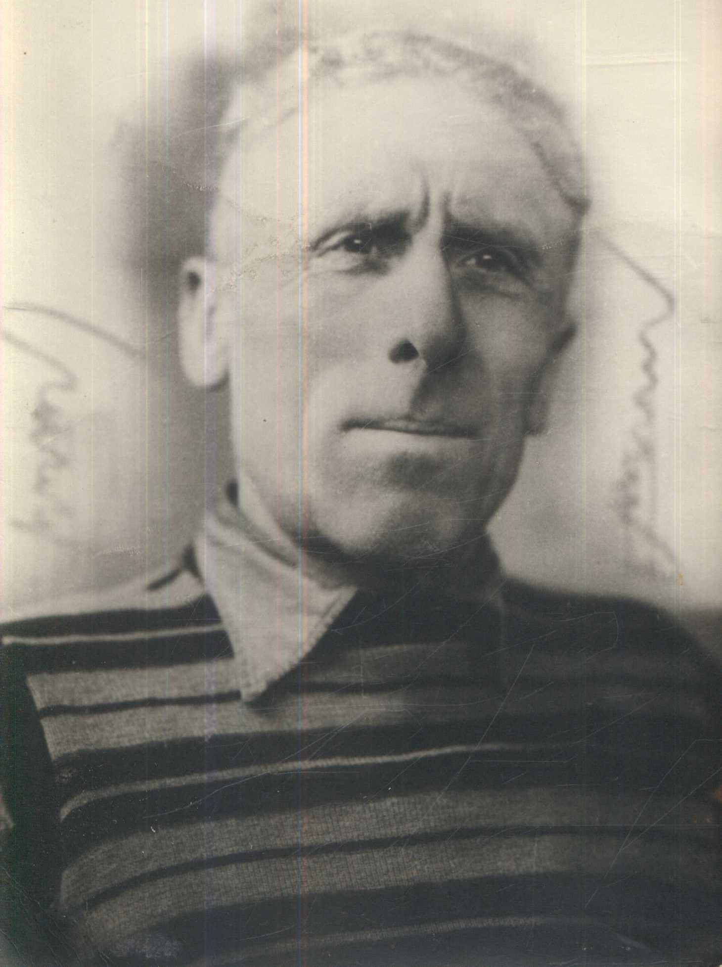
Ванюшкин Андрей Иванович (1913-1980)
Место рождения: Рязанская обл., Спас-Клепиковский р-н, д. Посерда ; Ростовская обл., г. Ростов-на-Дону
Место призыва: Железнодорожный РВК, Ростовская обл., г. Ростов-на-Дону, Железнодорожный р-н
Дата призыва: 19.12.1941
Воинское звание: рядовой, красноармеец
Воинская часть: 122 отдельный инженерно-саперный батальон, 19 саперная бригада
Награды: Медаль «За отвагу»
Орден Отечественной войны I степени
(Воспоминания Козлова А.В.)

Slide 7
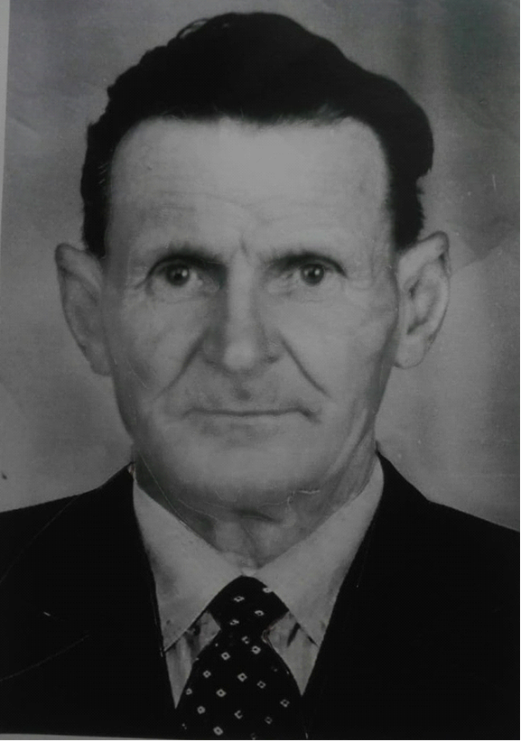
Волков Сергей Григорьевич (07.09.1918-24.04.2004)
«Мой дед призван в ряды РКА Ейским РВК Краснодарского края 1.05.1939. Свой боевой путь дедушка окончил в Кёнигсберге. Демобилизован в звании ефрейтор в 1946 году. Награжден орденом Красной Звезды.
Сведения из наградного листа: «При прорыве обороны противника Волков С. Г. проявил мужество и геройство, поднимая боевой дух отделения. После выбытия из строя командира отделения Волков принял на себя командование отделением, где умело руководил им в ходе боя. Его отделение уничтожило 10 немецких солдат, пытавшихся подорвать танк-тральщик. Отделение Волкова быстро выручило танки-тральщики, тем самым ускорили успех боя и занятие деревни Вирута».
Не стало дедушки 24.04. 2004 года. Помню его, как очень доброго, отзывчивого и светлого человека, и, не любившего говорить о войне...
Я помню! Я горжусь!»
(Воспоминания Куручук Г.А.)

Slide 8
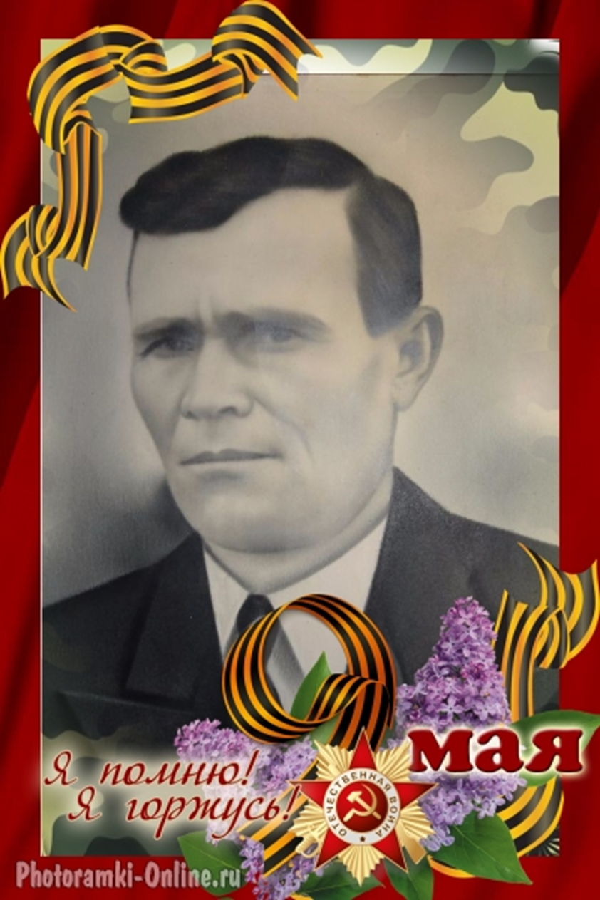
Галкин Захар Дмитриевич (1901-1985)
«Мой прадедушка родился в 1901 году в станице Елизаветинской Азовского района Ростовской области.
До призыва в армию работал в колхозе. В годы Великой Отечественной войны служил на черноморском флоте в Крыму.
Я горжусь своим прапрадедом, ведь в Великой Победе есть и его частица героизма….
Недаром говорят: пока жива память, живут в сердцах герои Великой Отечественной войны!
Я всегда буду помнить о подвиге моего прадедушки…»
(Воспоминания Фроловой М.В.)

Slide 9
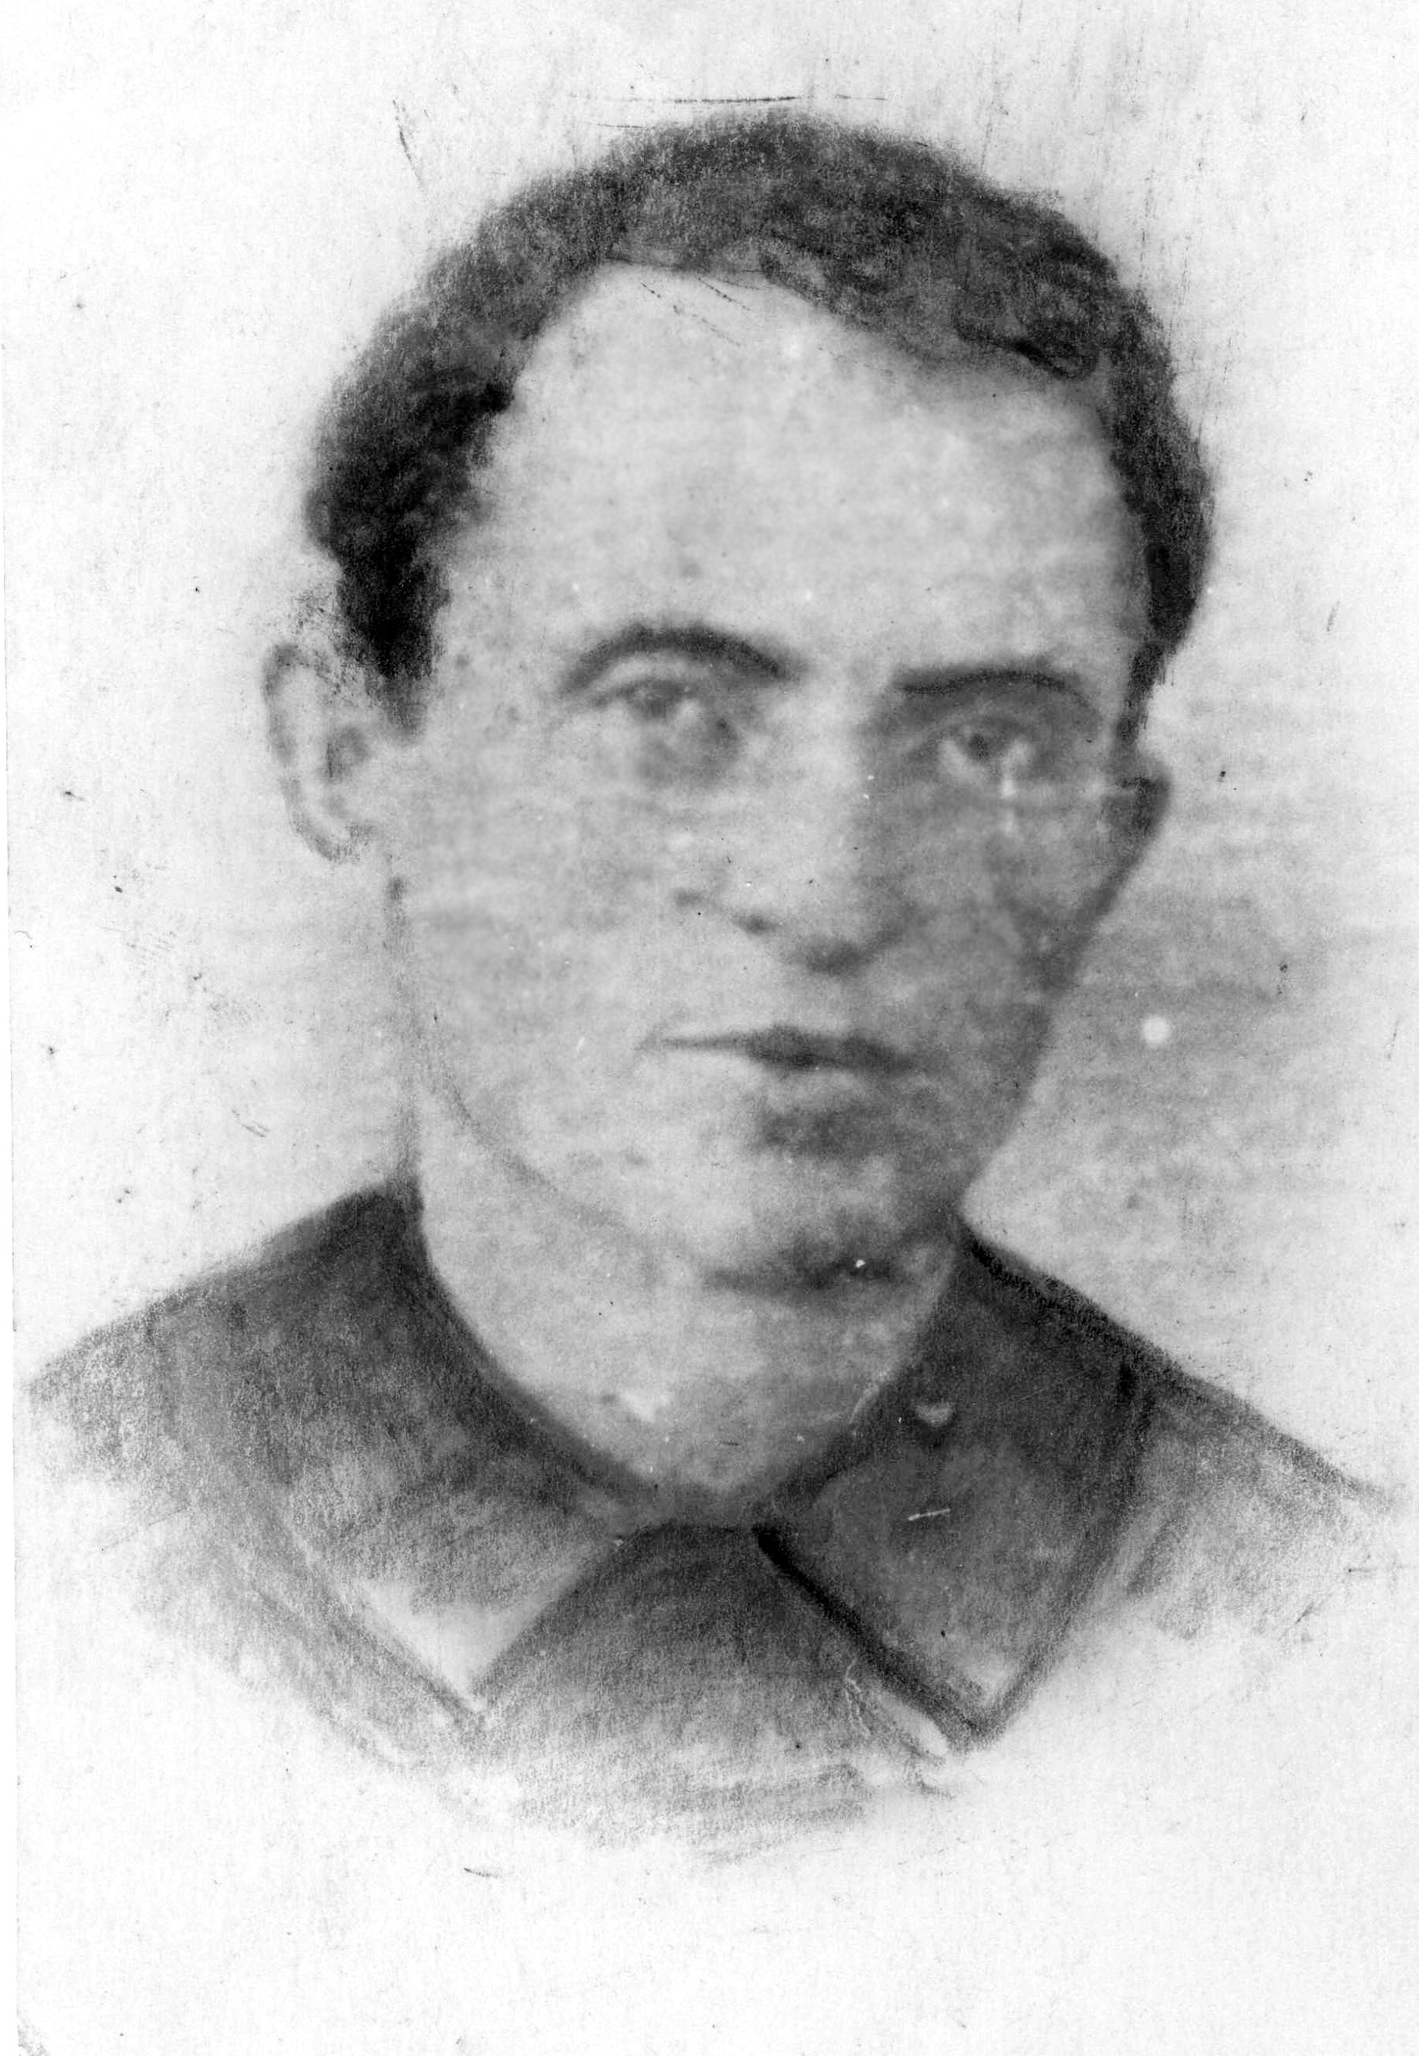
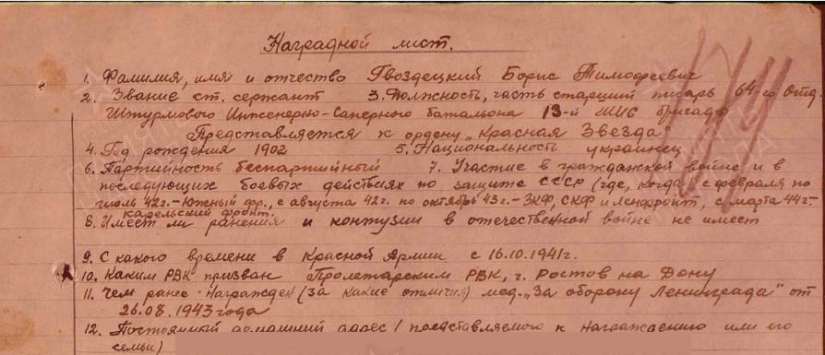
Гвоздецкий Борис Тимофеевич (1902-1946)
Место рождения: Краснодарский край, Северский р-н, ст. Ильская
Воинское звание: сержант тех. сл.; ст. сержант админ. сл.; ст. сержант
Место призыва: Пролетарский РВК, Ростовская обл., г. Ростов-на-Дону, Пролетарский р-н
Дата поступления на службу: 16.10.1941
Дата выбытия: 25.01.1945
Воинская часть: 24 отдельный горный минно-инженерный батальон; 64 ошисапб; 64 отдельный штурмовой инженерно-саперный батальон; 5 гвардейская минометная бригада.
Награды: Медаль «За боевые заслуги»; Медаль «За оборону Кавказа», Медаль «За оборону Ленинграда», Орден Красной Звезды
(Из семейного архива Бондаревой Т.В.)

Slide 10
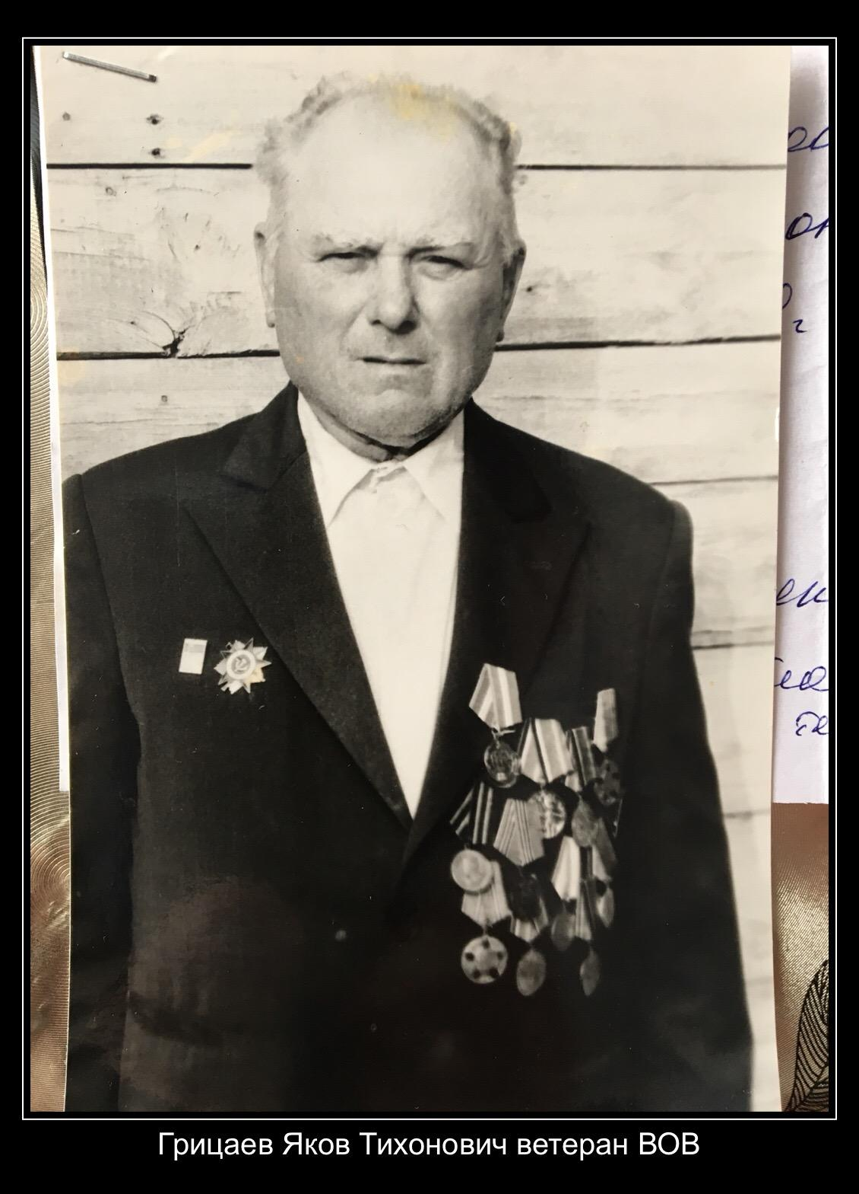
Грицаев Яков Тихонович (19.04.1914-26.11.1998)
«Мой дедушка ушел на фронт в 1941 году. Прошел всю войну в пехоте. О военных годах мало вспоминал. Но у него была ложка железная, которой он очень дорожил. И часто говорил, что «без этой подруги» вряд ли б выжил.
Награжден Орденом Отечественной войны I степени, медалями «За отвагу», «За победу над Германией в Великой Отечественной войне 1941-1945 гг.», «За боевые заслуги».
(Воспоминания Ишковой И.Ю.)

Slide 11
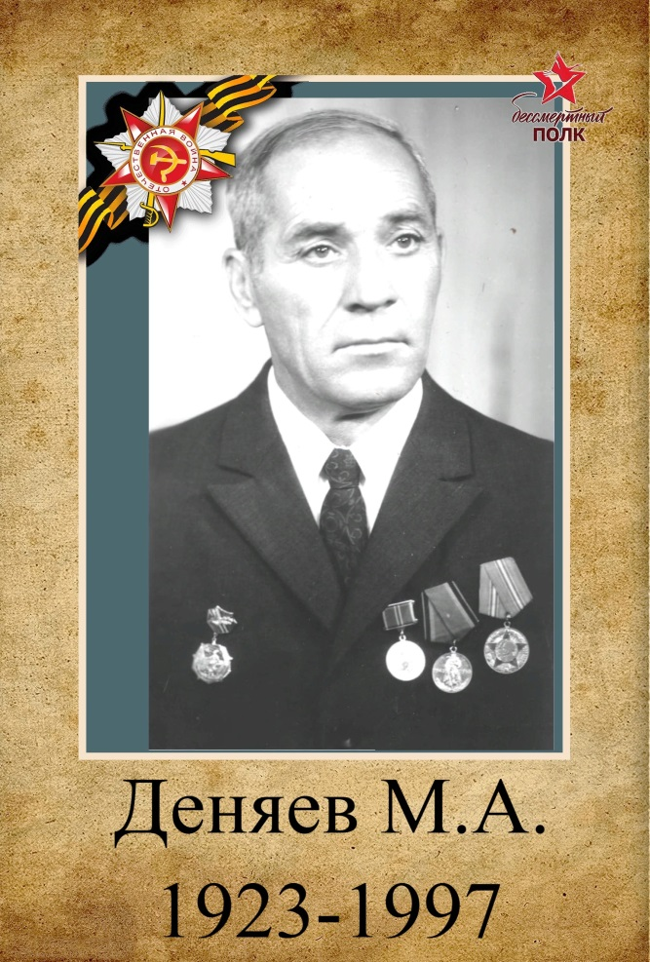
Деняев Михаил Архипович (20.09.1923-14.10.1997)
«Мой отец родился в Сибири, в г. Новокузнецк.
Прошел всю войну с 1941 по 1945 годы. Служил в войсках радиосвязи. Старшина по званию, был начальником радиостанции. Участвовал в тяжелых и кровопролитных боях. День Победы встретил, освобождая Прагу.
Награжден Орденом Отечественной войны I степени, Орденом Красная Звезда, медалями «За отвагу», «За победу над Германией в Великой Отечественной войне 1941-1945 гг.», «За боевые заслуги».
(Из воспоминаний Деняевой Н.М.)

Slide 12
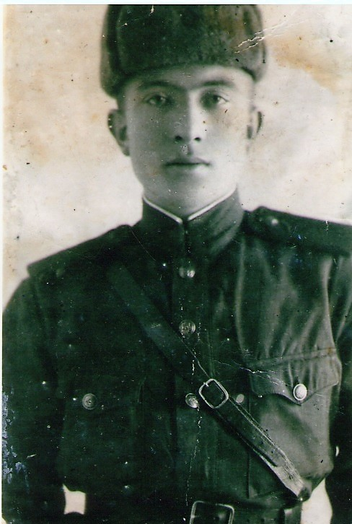
Замуреев Василий Ильич (05.06.1916-1975)
«Мой отец - младший сержант 1873 зенитно-артиллерийского полка. На фронт был призван в 17 лет, принял присягу 06.09.1943 года. Боевой путь закончил 01.09.1945 года в составе Западного фронта ПВО 79 дивизия 9-я бригада, прикрывал объекты 2-го Белорусского фронта. Фронт действовал в 1944 — 1945 годах в Белоруссии, Польше и Восточной Пруссии.
Служба в рядах вооруженных сил СССР продолжалась до апреля 1949 года. В мирное время награжден Орденом Трудового Красного Знамени, другими медалями и знаками.
Награжден Орденом Отечественной войны II степени, медалью «За победу над Германией в Великой Отечественной войне 1941-1945 гг.» и
другими медалями».
(Из архива Уздемир Л.В.)

Slide 13
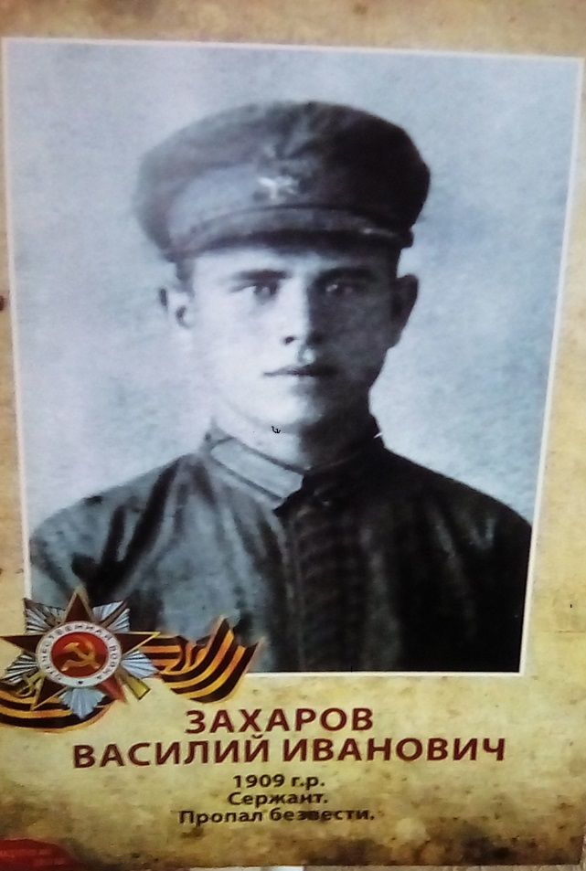
Захаров Василий Иванович (1909-1943)
Был призван 23 июня 1941 года. Прошел финскую. Занимался подготовкой новобранцев.
Звание: сержант.
Связь прекратилась в январе 1943 года. До сих пор числится в списках пропавших без вести.
(из архива Захаровой А.Б.)

Slide 14
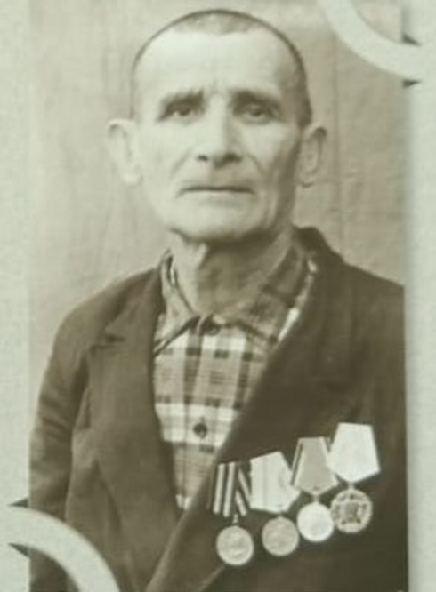
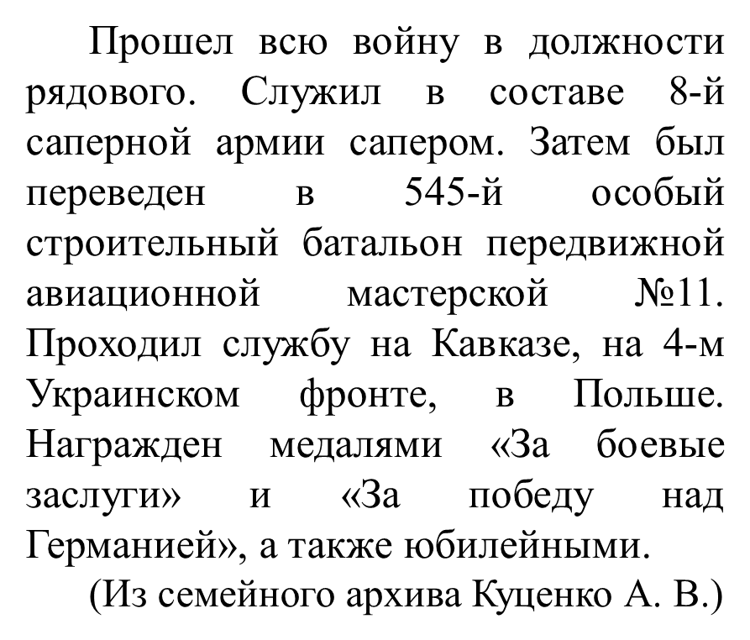
Карпов Константин Фомич (1903-1979)

Slide 15
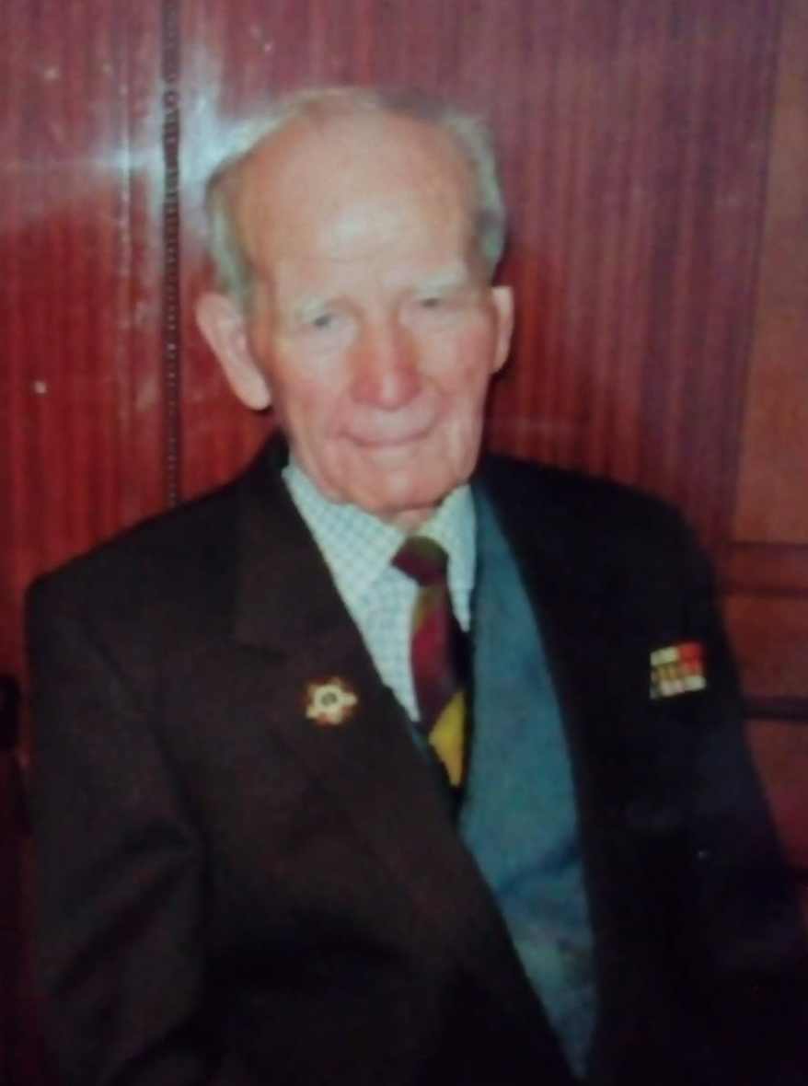
Киянов Федор Григорьевич 17.05.1922 – 01.01.2023
«Мой дедушка ушёл на фронт в мае 1941 года, в 18 лет. Прошел всю войну, воевал на Западном, Юго-Западном и Южном фронтах. Был несколько раз ранен. Награждён орденом «Отечественной войны», медалями «За оборону Крыма», «За оборону Кавказа», «За отвагу».
В ДЕНЬ ПОБЕДЫ 9 МАЯ, мы всей семьёй собираемся за праздничным столом. Для нас это главный праздник, потому что с нами наш дедушка. Мы просим его рассказать военные истории, а их у него много. О том, как пошёл служить в пограничные войска в 18 лет. Служил на границе с Германией и их отряд первым отразил атаки фашистов 22 июня 1941 года. О том, как ему пришлось воевать и защищать Киев и Полтаву, Керчь и Тамань, быть в катакомбах, переплывать вплавь Керченский пролив.
Я люблю своего дедушку и буду его всегда помнить».
(Из воспоминаний Костенко И.В.)

Slide 16
Крамарев Иван Яковлевич (1919-1985)
«Во время начала ВОВ мой дедушка был солдатом срочной службы Закавказского военного округа. Затем стал бойцом Закавказского фронта, который прикрывал границы с Ираном, Турцией и оборонял Черноморское побережье Кавказа.
После войны в начале 1946 года был зачислен на сверхурочную службу и стал служить в Тбилисском военном округе».
Награды: Медаль «За боевые заслуги»
Медаль «За победу над Германией в Великой
Отечественной войне 1941–1945 гг.»
Орден Красной Звезды
(Из воспоминаний Жамгоцевой А.Д.)

Slide 17
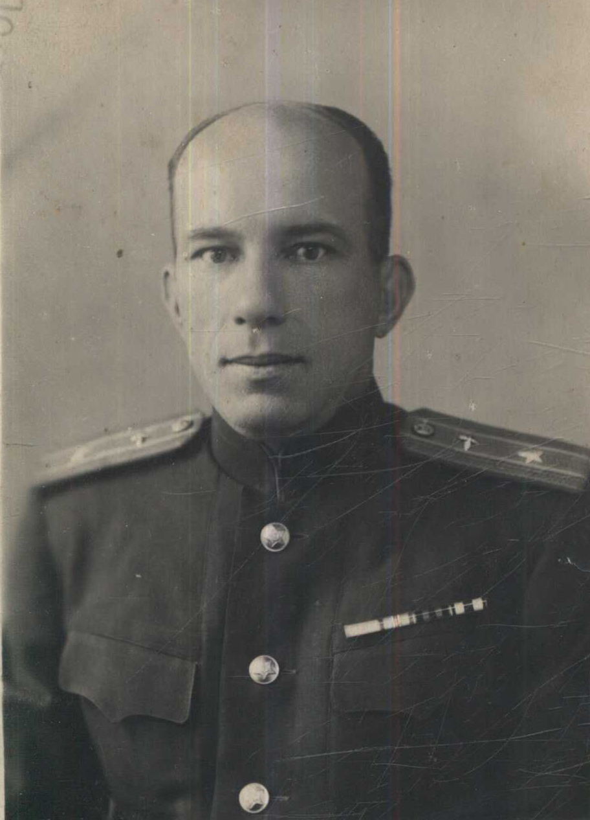
Козлов Евгений Иванович (14.03.1916 - 15.09.1991)
Место рождения: Краснодарский край, ст. Лабинская
Наименование военкомата: Ленинский РВК, Ростовская обл., г. Ростов-на-Дону, Ленинский р-н
Дата поступления на службу: 1941
Воинское звание: майор
Наименование воинской части: Упр. КГБ СМ, Ростовская обл.
Дата окончания службы: 23.02.1957
Награды: Медаль «За оборону Кавказа» ,
Медаль «За победу над Германией в
Великой Отечественной войне 1941–1945 гг.»
(Из семейного архива Козлова А.В.)

Slide 18
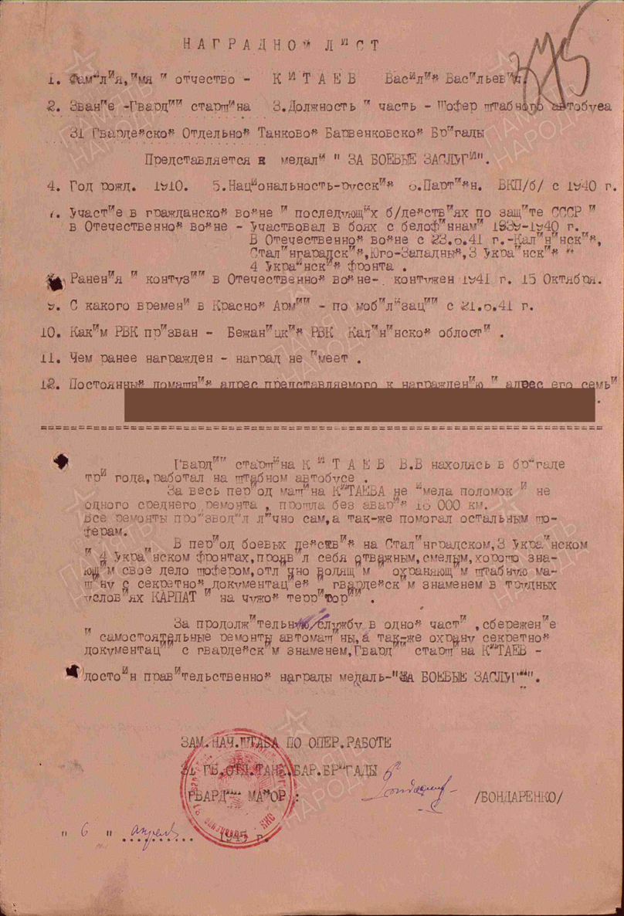
Китаев Василий Васильевич
Дата рождения: 04.02.1910
Воинское звание: гвардии старшина
Наименование военкомата: Бежаницкий РВК, Калининская обл., Бежаницкий р-н
Дата призыва: 21.06.1941
Наименование воинской части: 235 танковая бригада,
31 гвардейская танковая бригада
Награды: медаль «За боевые заслуги», «За оборону Сталинграда», «За взятие Будапешта»,
«За взятие Вены», «За взятие Берлина».
(Из семейного архива
Дудниковой О.В.)

Slide 19
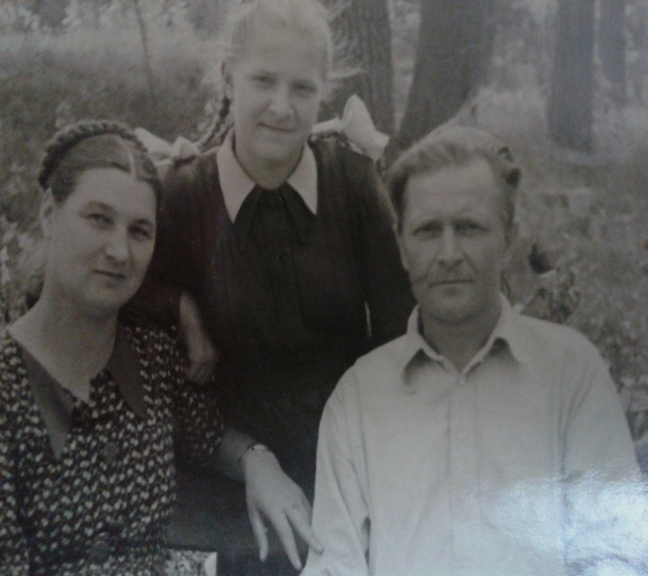
Левтак Павел Иванович (12.07.1913-1980)
«Мой дедушка родился 12 июля 1913 года, умер в ноябре 1980 года. Прошёл всю войну в статусе лётчика-инженера. Имел звание старшего лейтенанта.
Насколько я знаю, работал на земле, в ангарах, ремонтировал самолёты после боевых вылетов. За войну прошёл половину нашей страны, а также Польшу и Чехословакию. Был вообще, очень талантливым человеком. Очень хорошо рисовал, варил борщи и пёк пироги лучше своей жены, моей бабушки. Хотя она тоже была отменным кулинаром».
(Из воспоминаний Авдеенко Т.В.)

Slide 20
Лютенко Григорий Александрович (1919-1985)
В 1939 году был призван в ряды РКА.
Участвовал в боях на Крымском фронте, Северо-Кавказском и 3-м Украинском фронтах.
Воинское звание: гвардии старший сержант, оружейный мастер.
Награжден: медалями «За отвагу», «За победу над Германией в Великой Отечественной войне 1941-1945 гг.», «За боевые заслуги», «За оборону Кавказа». Имеет благодарность за освобождение города Одессы.
(Из семейного архива
Чесновой В.Е.)

Slide 21
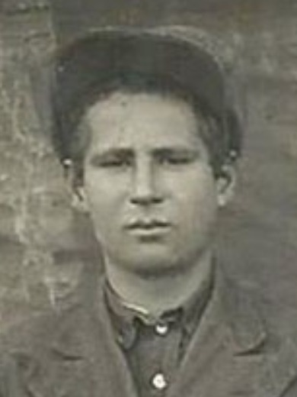
Решетников Петр Андреевич (1923-1943)
Место рождения: Ростовская обл., Ремонтненский р-н; Ростовская обл., Ремонтненский р-н
Место призыва: Ремонтненский РВК, Ростовская обл., Ремонтненский р-н
Дата призыва: октябрь 1941 года
Воинское звание: красноармеец
Воинская часть: 234 орр 198 сд,
198 стрелковая дивизия,
1027 стрелковый полк 198 стрелковой дивизии
Место захоронения: Ленинградская обл., Киришский р-н, д. Дубовик, умер от ран 06.10.1943г.
(Из семейного архива Атоевой Н.В.)

Slide 22
Смирный Алексей Павлович (1913-1997) Звание: старший лейтенант Смирный Василий Павлович (1923-2007) Звание: гвардии лейтенант (Из семейного архива Захаровой А.Б.)

Slide 23
Царевский Дмитрий Петрович (1914 – 1985)
«Призван в начале Второй мировой войны в 1939 году.
Участник Великой Отечественной войны, пехота. Освобождал Польшу, но войну окончил в Братиславе, откуда в составе войск НКВД был переброшен на Западную Украину для борьбы с бандеровцами.
Вернулся в 1947 году.
Из трех братьев Царевских вернулся с войны один. Один брат погиб, другой пропал без вести».
Награды: Орден Красной Звезды
Медаль «За боевые заслуги»
Орден Отечественной войны II степени
Медаль «За победу над Германией в Великой
Отечественной войне 1941–1945 гг.»
(Из семейного архива Жамгоцевой А.Д.)

Slide 24
Цыбулевский Виктор Трофимович (21.04.1926-01.02.2015)
«Мой дедушка родился в селе Ремонтное Ростовской области и был призван в ряды действующей армии весной 1944 года. Служил связистом. Ранен в Прибалтике, была контузия, потерял правый глаз. О войне не любил говорить и фильмы о ВОВ не смотрел, с возрастом стал чувствительным, слезы лились из единственного глаза только об упоминании кровавых и нечеловеческих событиях того времени. Награжден Орденом Отечественной войны I степени.
В послевоенное время был назначен начальником узла связи. Его уважали и любили коллеги и друзья. В крепкой семье с Василисой Андреевной у них родились три дочери и сын. Бережно хранят память о дедушке и прадедушке хранят 9 внуков и 19 правнуков».
(Из воспоминаний Атоевой Н.В.)

Slide 25
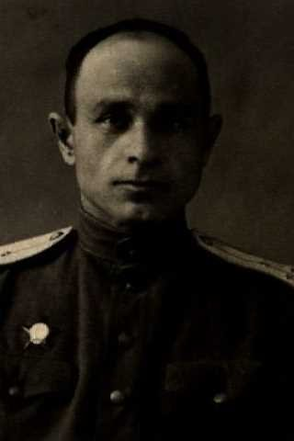
Чуганджьян Вартан Акопович (1909-1981)
Вартан Акопович 18 июля 1941 г. был призван в ряды действующей армии. В г. Ростове-на-Дону остались жена с двумя детьми: сын Эдик – 7 лет и дочь Люся - 18 дней. Осенью 1941 года семья была эвакуирована в Армянскую ССР. Память бережно хранят внук, внучка и три правнука.
Место призыва: Кировский РВК, Ростовская обл., г. Ростов-на-Дону, Кировский р-н
Воинское звание: ст. лейтенант; капитан
Награжден: Орденом Красной Звезды и медалью «За победу над Германией в Великой Отечественной войне 1941–1945 гг.»
(Из семейного архива Атоевой Н.В.)

Slide 26
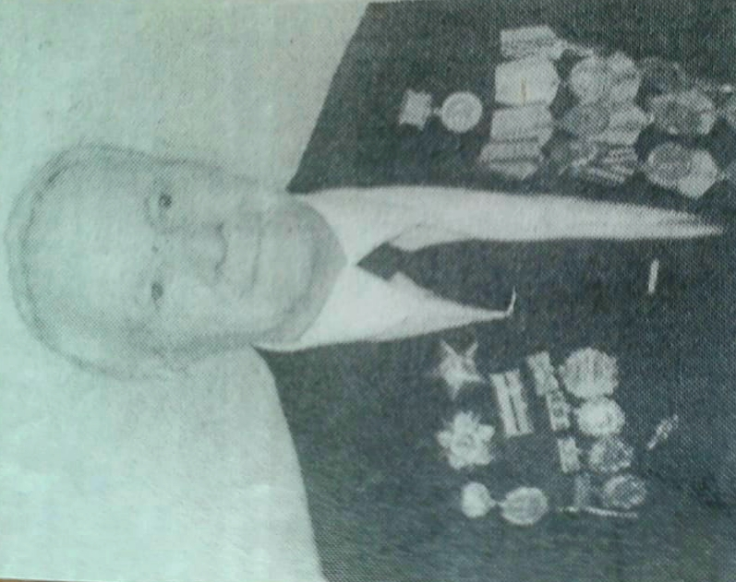
Шапортов Егор Парфенович (15.04.1922-19.04.2002)
«Мой отец участник Великой Отечественной войны. Начинал воевать в 1939 году на Халхин-Голе с японцами. В сражениях под Москвой с немецко-фашистскими захватчиками был ранен, но продолжал оставаться в строю: готовил специалистов для армии.
Награжден Орденами Красной Звезды, Отечественной войны, многими медалями».
(Воспоминания Опякиной Г.Е.)

